Slide 1
Herzlich Willkommen an der bernsteinSchule
Elternabend der zukünftigen 5. Klassen

Slide 2
Ablauf
Begrüßung durch die Koordinatorin der Orientierungsstufe
Frau Eski
Wichtige Informationen zum Schuljahresbeginn
Pieper Catering stellt sich vor
Unsere Kommunikationsplattform EDUPAGE
Die erste Schulwoche
Schultag – Ablauf
Termine/Höhepunkte

Slide 3
2. Wichtige Informationen zum Schuljahresbeginn
Schüleraufnahmebogen
  Abgabe möglichst bis zum 11.07.25 im Sekretariat
Materialliste
Übersicht des Schuljahres
Bücherzettel
  Abgabe am 1. Schultag
EUROBOX Mietvertrag
  eigenständig beim externen Anbieter abgeben

Slide 4

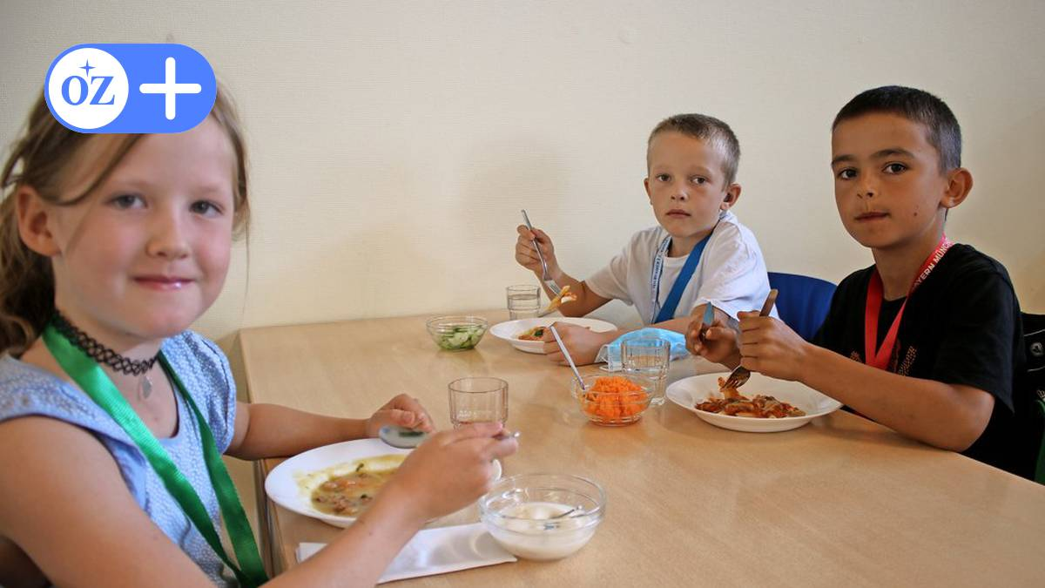
3. Pieper Catering

Slide 5
Schul- und Jugendsozialarbeit
G. Diderich
S. schlodinski

Slide 6
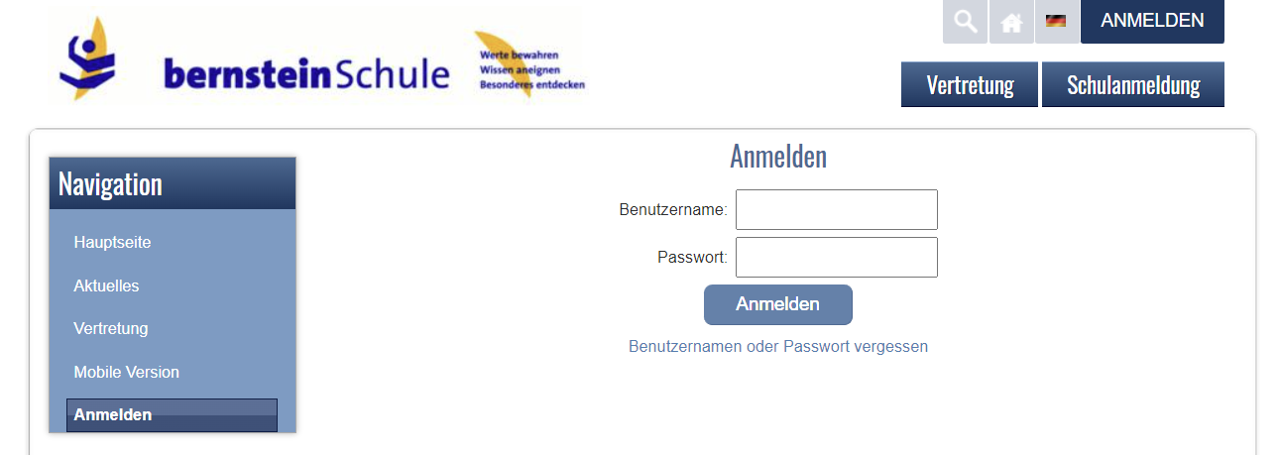
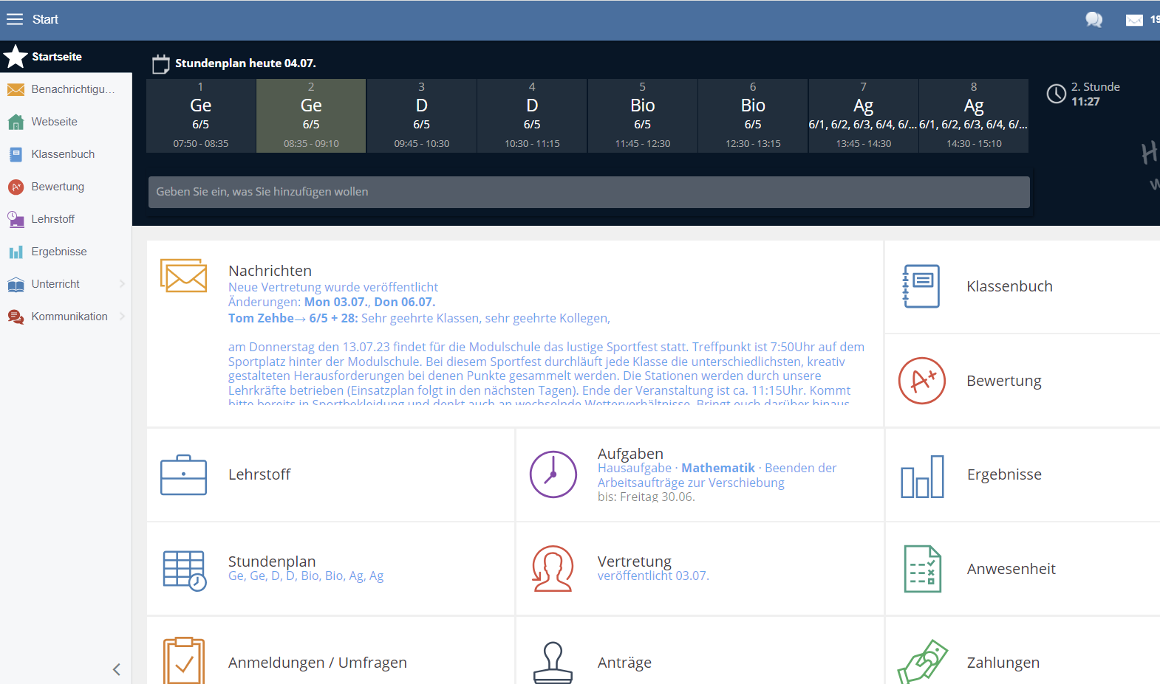
4. EDUPAGE
https://bernsteinschule.edupage.org/login/

Slide 7
5. Erste Schulwoche
ab 7:30 Uhr Treff vor dem neuen Eingang der Orientierungsstufe
Montag, 08.09.25
2 Blöcke (bis 11:15 Uhr)
Dienstag, 09.09.25
3 Blöcke (bis 11:15 Uhr)
Mittwoch, 10.09.25
3 Blöcke (bis 13:15 Uhr)
1. Block – Gestaltung mit Klassenlehrer/-lehrerin
2./3. Block – gemeinschaftliches Grillen und Spielen mit allen 5. Klassen auf dem Schulgelände
Gestaltung mit dem Klassenlehrer/-lehrerin
Hefter beschriften
Bücher austeilen
Schule kennenlernen
Sich als Klasse kennenlernen
Klassenfoto
…

Slide 8
6. Schultag – Ablauf
- Öffnung der Schule um 7:30 Uhr
- Unterricht in Blöcken
  Zeiten:
          1. Block: 7:50 – 9:20 Uhr
          2. Block: 9:45 – 11:15 Uhr
          3. Block: 11:45 – 13:15 Uhr
          4. Block: 13:45 – 15:10 Uhr

Slide 9
7. Termine/Höhepunkte
- Weihnachtsstaffel
- forschendes Lernen
- Besuch der Eishalle
- Wandertag
- Sportfest
- Schulmeisterschaften (z.B. Fußball, Schwimmen, Tischtennis)
- Klassenshirts
- keine Handynutzung während des Schultages
- Schwimmunterricht (1x wöchentlich)

Slide 10

8. Weitere Informationen
FRAGEN?

